Slide 1
Trabajo Final Big Data
Blas Barraza Villegas

Slide 2
Introducción
Bet365.com
Buscar la existencia de un comportamiento en las apuestas de Futbol, con el fin de optimizar las apuestas.
CasaAmarilla.cl
Extraer una tabla con nombre y precio de cada producto.

Slide 3


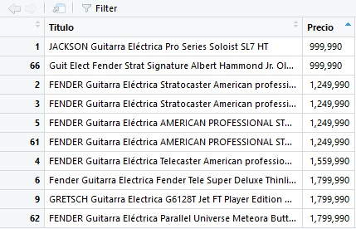
Desarrollo

Slide 4
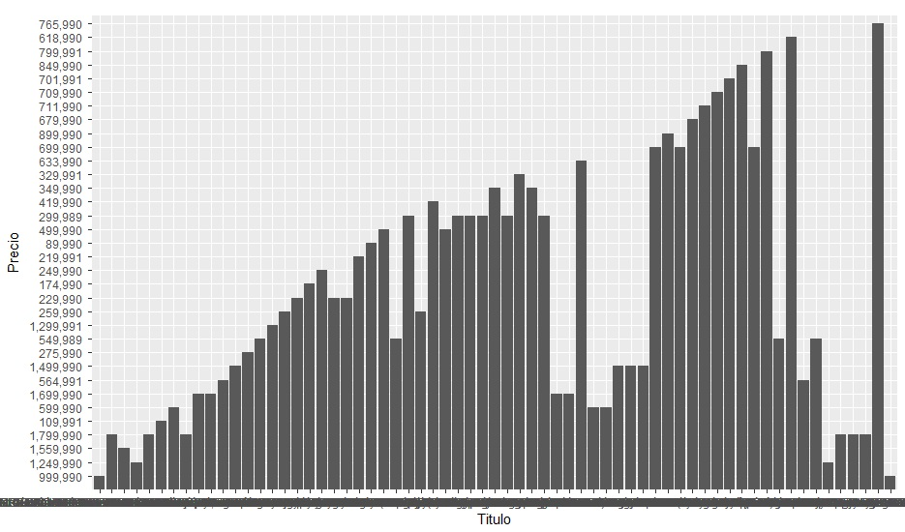
Desarrollo

Slide 5
Conclusión
Existieron algunos problemas:
Gráficos con nombres horizontalmente.
Nombres de productos demasiado extenso.
Logros:
Se pudo extraer la información propuesta.

